Slide 1
Na poli a v lese
stroje

Slide 2
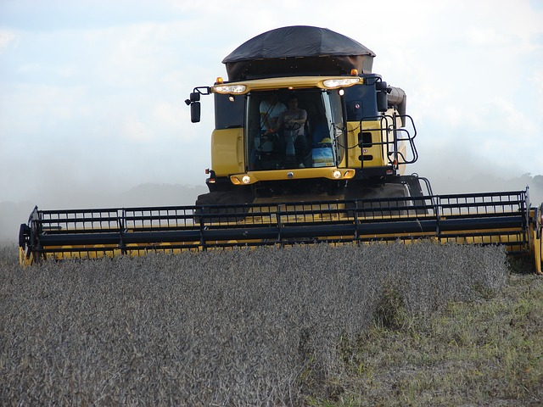
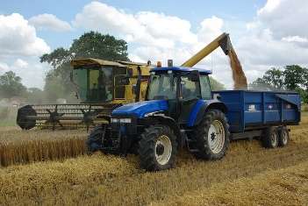
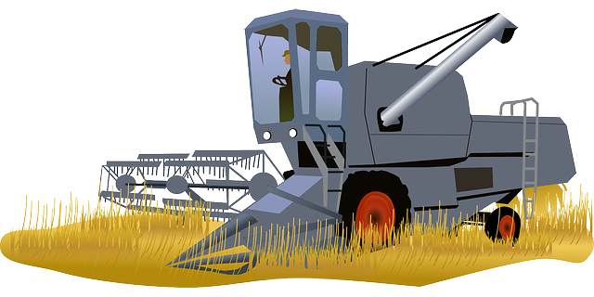
Na poli pracují různé stroje. Víš, co dělají?

Slide 3
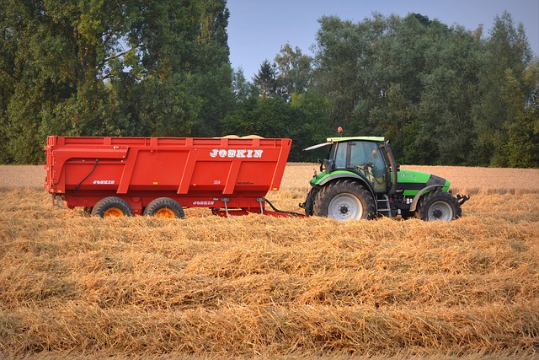
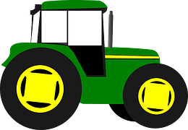
Na poli pracují různé stroje. Víš, co dělají?

Slide 4
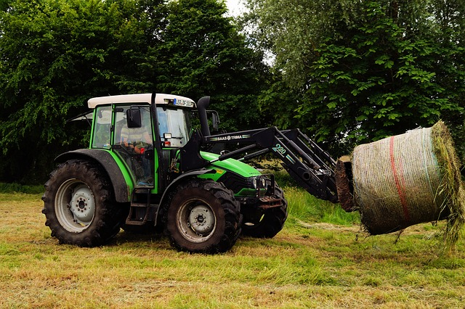
Na poli pracují různé stroje. Víš, co dělají?

Slide 5
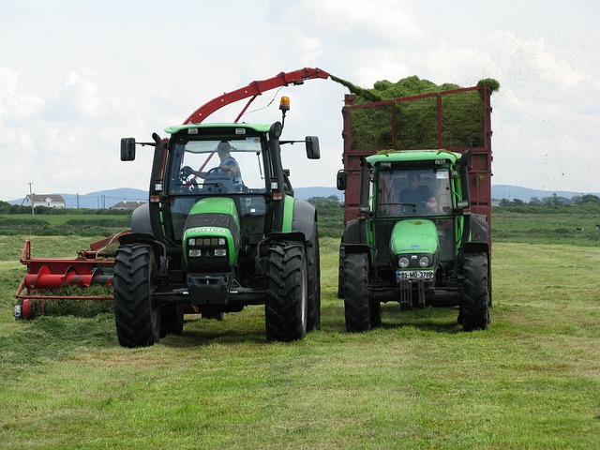
Na poli pracují různé stroje. Víš, co dělají?

Slide 6
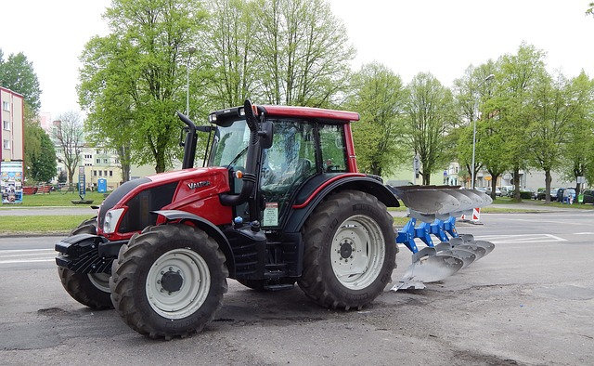
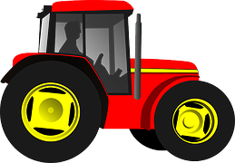
Na poli pracují různé stroje. Víš, co dělají?

Slide 7
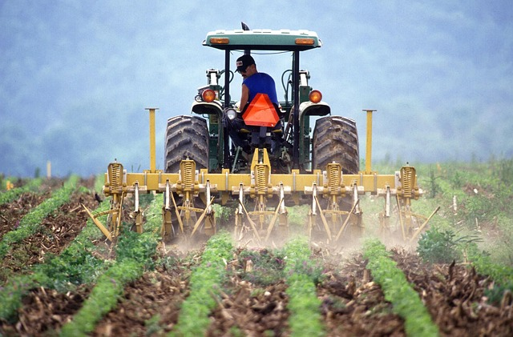
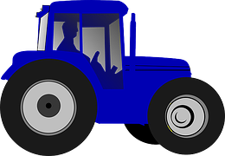
Na poli pracují různé stroje. Víš, co dělají?

Slide 8
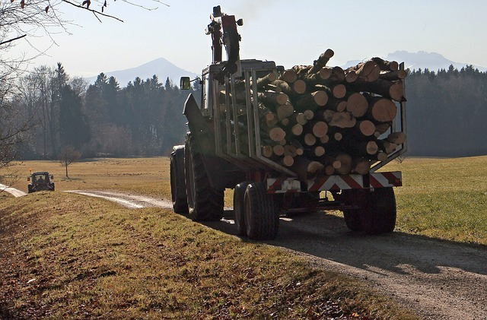
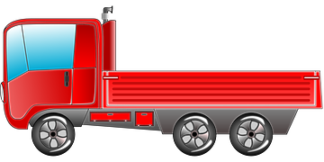
V lese pracují různé stroje. Víš, co dělají?

Slide 9
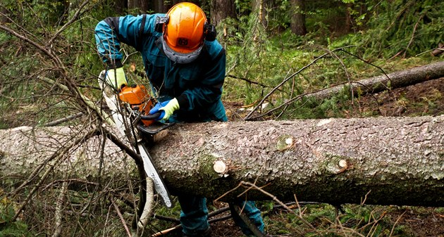

V lese pracují různé stroje. Víš, co dělají?

Slide 10

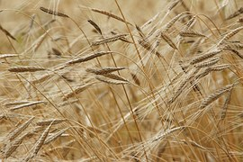
Jedeme sklízet obilí

Slide 11

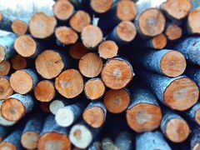
Vezeme dřevo z lesa

Slide 12


Traktor jede pro naftu

Slide 13
příloha

Slide 14
Prvky polytechnické výchovy
Vzdělávací oblast: Dítě a svět
Podoblast: Sociální informovanost
Integrovaný blok: Já, ty, my a lidé kolem nás
Téma: Stroje na poli a v lese
Konkretizované výstupy: Rozumí běžným situacím, se kterými se setkává. Má poznatky o technice.

Slide 15
METODICKÝ POSTUP
Na snímcích se děti seznamují se stroji na poli a v lese – s dětmi si vyprávíme o tom, co znají, co vidí kolem sebe.
Snímek č. 10-12 obsahuje hru. Děti označují trasu. V příloze najdeme bludiště k tisku, děti využívají KUMUČ.

Slide 16
Materiály, pomůcky
Použité zdroje
Dotyková obrazovka, připojená k PC
Didaktický kufřík - KUMUČ
Pracovní listy
Volné zdroje – www.pixabay.com

Slide 17
Cíle polytechnické výchovy
Chápat postavení techniky a technických oborů v životě lidstva jako devízu
Učit děti základním poznatkům o technice
Směrovat děti k získávání základních pracovních dovedností a návyků
Vnímat vliv techniky na společnost a přírodu
Vést děti ke kooperativnímu hodnocení a sebehodnocení
Podpořit rozvoj myšlenkového potenciálu
dětí

